Slide 1
Присоединение России к ВТО: угрозы или возможности?
С.Ф. Сутырин
д.э.н., проф.,
зав.кафедрой мировой экономики СПбГУ,
руководитель проекта «Кафедра ВТО в СПбГУ»

Slide 2
Возможные источники информации
Доклад рабочей группы, Условия присоединения РФ - www.wto.org
Moderating Risks, Bolstering Growth WB Russian Economic Report № 27 April 2012
Russia’s Accession to the WTO: Major Commitments, Possible Implications. Ed. by Sergei Sutyrin Geneva. 2012 http://www.intracen.org/Preparing-Russias-businesses-for-WTO-challenges/

Slide 3
Хронология завершения переговоров
    10 ноября 2011 г. Рабочая группа единогласно одобрила определяющий обязательства, принимаемые на себя РФ, пакет документов.
    16 декабря 2011 г. 8-ая Министерская конференция ВТО также единогласно вынесла решение о принятии России в члены организации.
Notes:
Чувство безнадежности усиливалось периодическими (как минимум с 2003г.) заявлениями представителей российских властей о том, что переговоры будут завершены к концу 2004, 2005 и т.д. Позднее это стало восприниматься многими в России чуть ли не как обязательный, но бессмысленный ритуал.
Позиция, выражавшаяся публично представителями наших партнеров по переговорам, звучала намного менее оптимистично. А в неофициальных беседах западные коллеги выражались еще более резко (Питер Милфорд – апрель 2007г.)
В чем мог быть смысл наших заявлений?
- Держать в тонусе российские структуры, причастные к переговорному процессу (не ставить временные рамки – значит сделать очень многое для того, чтобы переговоры в вяло текущем режиме шли бесконечно)
- Продемонстрировать серьезность своих намерений западным партнерам (они, с учетом аналогичных «заклинаний о DDA», сколнны были воспринимать подобные сигналы более позитивно)
- Особенно на уровне первой половины 2000х попытаться успеть до завершения DDA

Slide 4
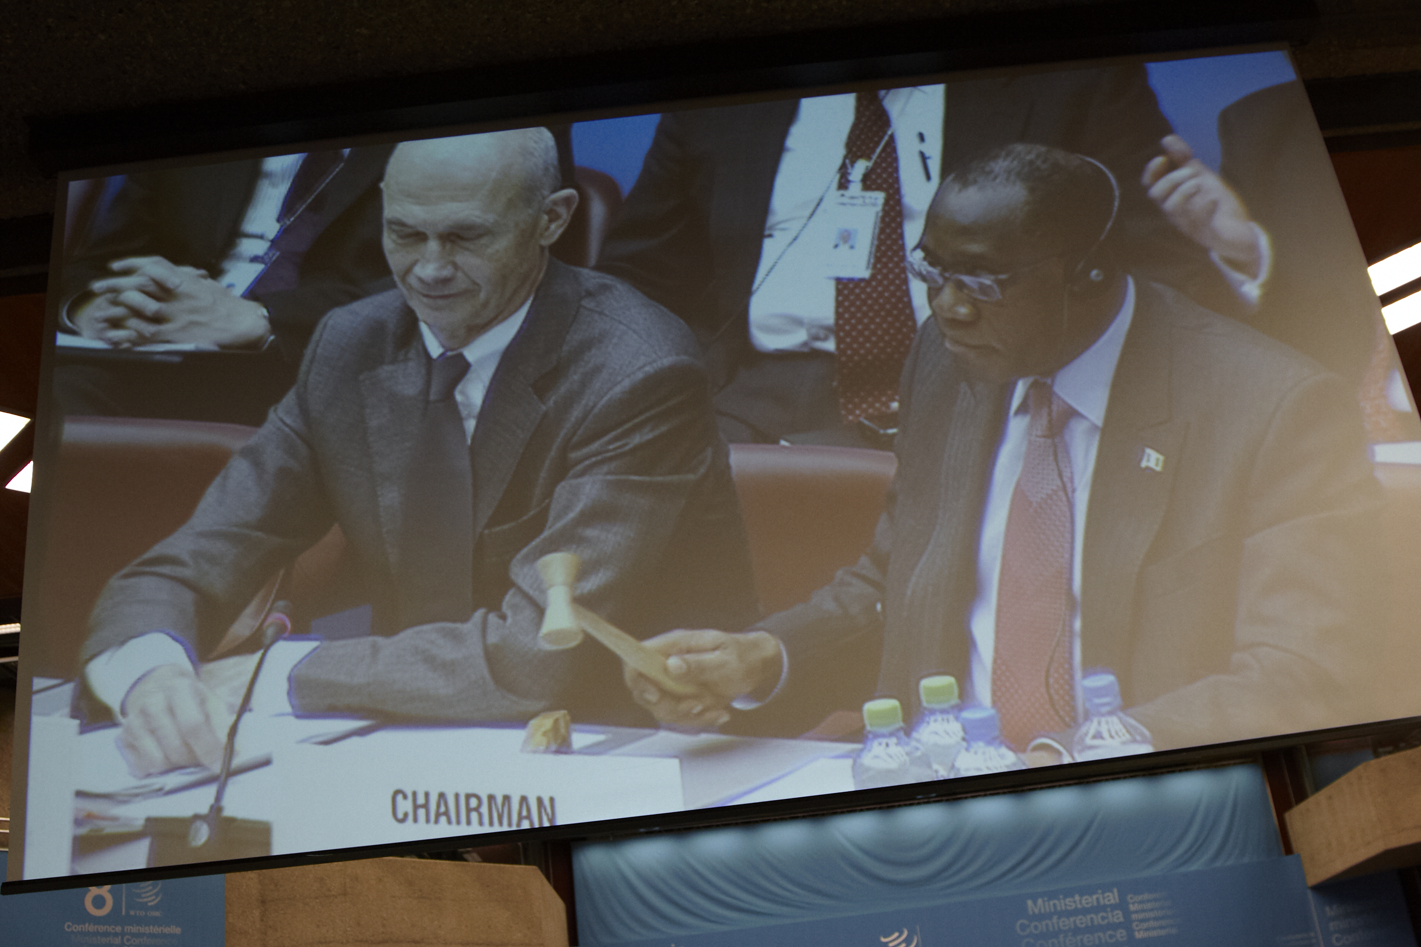
Notes:
Chairman: H.E. Mr. Olusegun Olutoyin Aganga (Nigeria)

Slide 5
Хронология завершения переговоров
    10 ноября 2011 г. Рабочая группа единогласно одобрила определяющий обязательства, принимаемые на себя РФ, пакет документов.
    16 декабря 2011 г. 8-ая Министерская конференция ВТО также единогласно вынесла решение о принятии России в члены организации.
    22 августа 2012 после 18 лет переговоров РФ стала 156-м членом ВТО
Notes:
Chairman: H.E. Mr. Olusegun Olutoyin Aganga (Nigeria)
Чувство безнадежности усиливалось периодическими (как минимум с 2003г.) заявлениями представителей российских властей о том, что переговоры будут завершены к концу 2004, 2005 и т.д. Позднее это стало восприниматься многими в России чуть ли не как обязательный, но бессмысленный ритуал.
Позиция, выражавшаяся публично представителями наших партнеров по переговорам, звучала намного менее оптимистично. А в неофициальных беседах западные коллеги выражались еще более резко (Питер Милфорд – апрель 2007г.)
В чем мог быть смысл наших заявлений?
- Держать в тонусе российские структуры, причастные к переговорному процессу (не ставить временные рамки – значит сделать очень многое для того, чтобы переговоры в вяло текущем режиме шли бесконечно)
- Продемонстрировать серьезность своих намерений западным партнерам (они, с учетом аналогичных «заклинаний о DDA», сколнны были воспринимать подобные сигналы более позитивно)
- Особенно на уровне первой половины 2000х попытаться успеть до завершения DDA

Slide 6
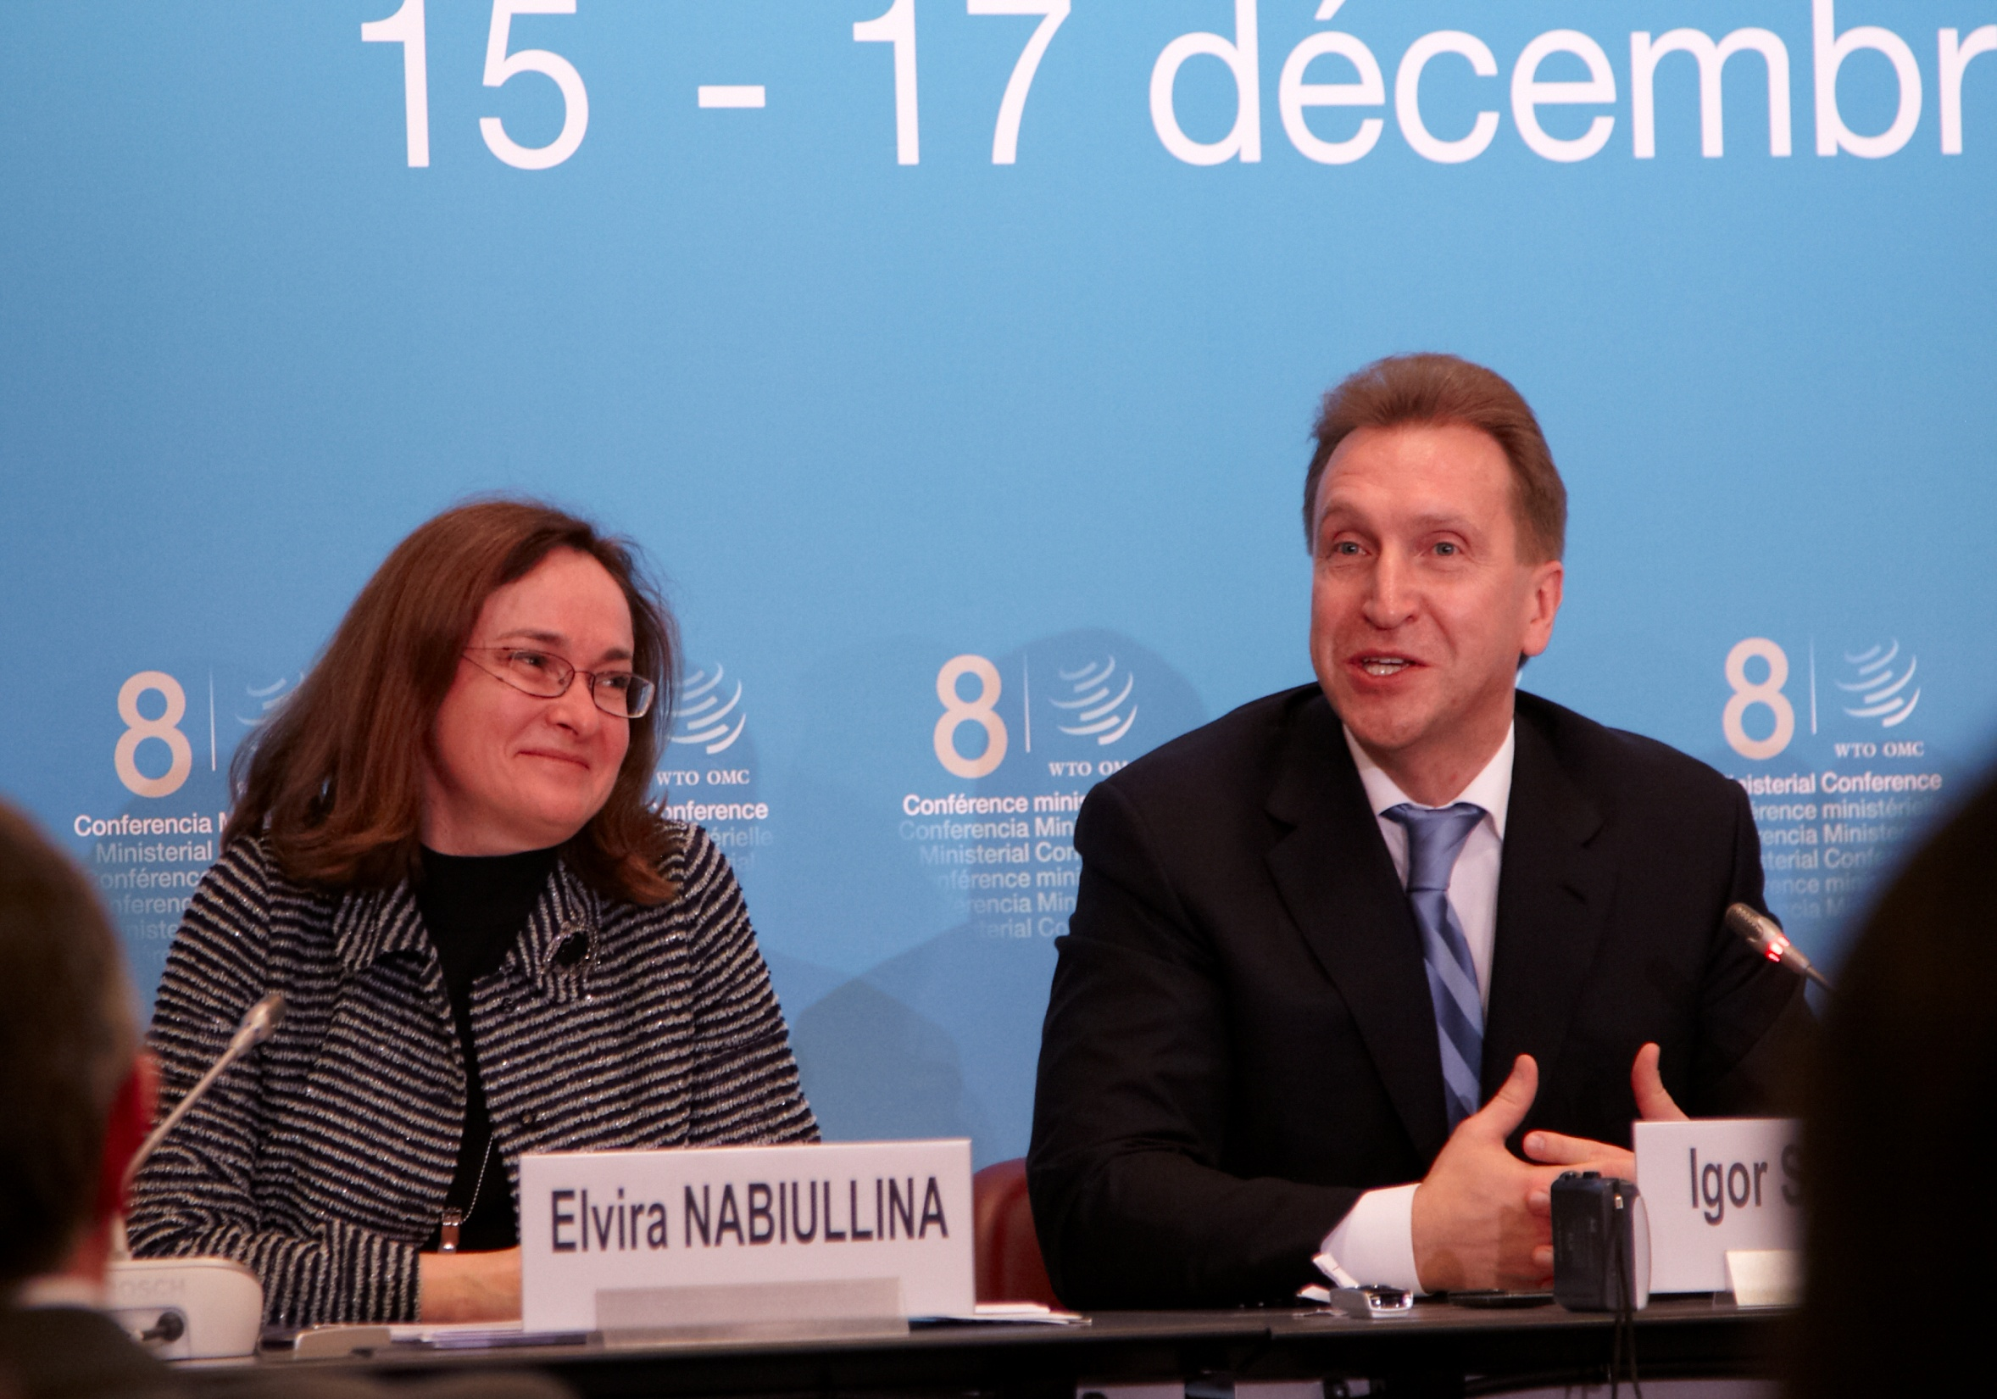

Slide 7
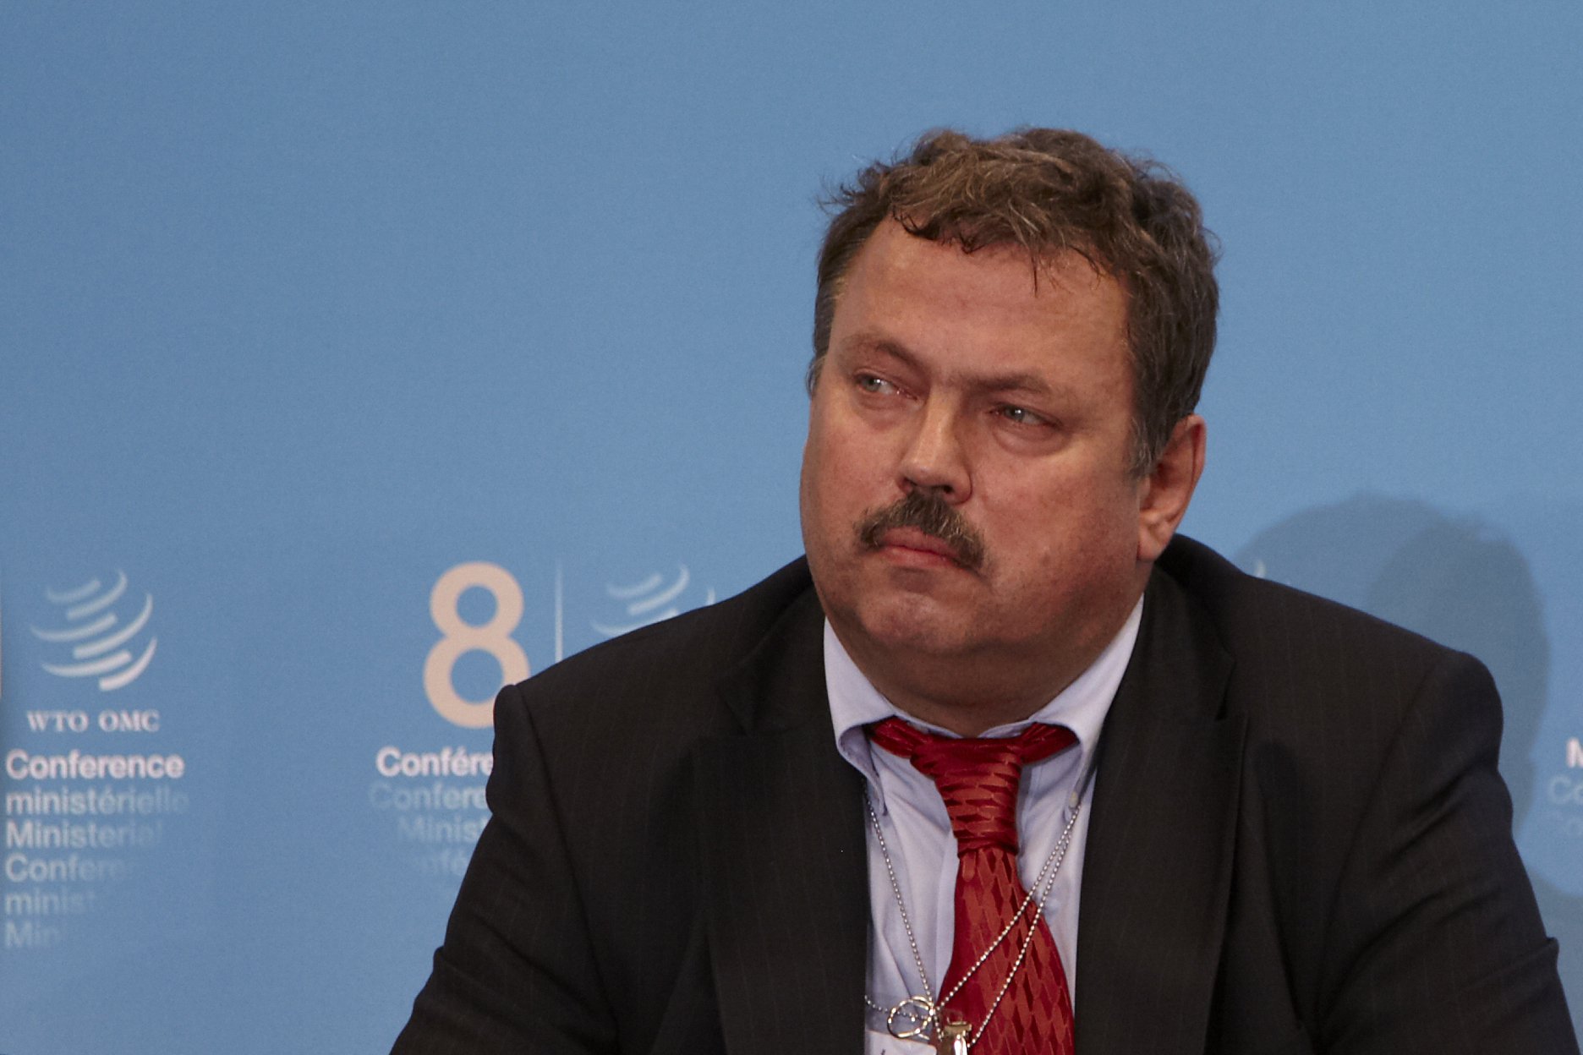

Slide 8
Почему переговоры длились так долго?
  Общая тенденция расширения ВТО
  Количество членов рабочей группы
  Количество обсуждаемых вопросов
  Подход “Generation me”
  Cui prodest?
  Дополнительные барьеры (СНГ, DDA, экономический кризис)
Russia and WTO
8
Notes:
So far forty one new members joined the club since it started to operate. Thinking about certain general trend of the WTO enlargement one might claim that each next participant (taking under consideration its size, structure, level as well as dynamics of economic development) tended to pay higher entrance fee in terms of concessions and duration of negotiating process. Under the circumstances Russia – at least after Chinese accession – really had not that many chances to finalize the deal fast and easy. From purely technical point of view only bilateral talks with 62 members of the Working Party on Russian accession1 were doomed to be very lengthy. Similarly, just due to the scope of issues on agenda multilaterals also were extremely time-consuming. In some cases negotiating parties aspired to secure the best possible outcome for themselves regardless of their vis-à-vis’ interests, concerns and arguments2 substantially contributing to extension of the talks.
At last but not least, trying to understand why during certain periods negotiations either almost stopped or produced no results one might recall famous “Cui prodest?” Indeed, because of various economic, political, ideological reasons different groups of both domestic and international stakeholders benefited from the delays in Russia’s accession. Hence, they could influence the process accordingly.
Meanwhile, from an author of the present article point of view nowadays chances to bring the negotiations to the successful end are higher than before. On the one hand, there are fewer reasons to expect any serious developments similar to June 2009 Russia's Prime Minister Vladimir Putin declaration. He said that RF together with Belarus and Kazakhstan halted their separate talks on accession to the World Trade Organization. Instead they would apply to join the WTO as a single customs union. At least in a short run this dramatic shift in Russian position generated additional tension between negotiating parties and required extra time to bring them back to fruitful discussion. On the other hand, global economy this year most probably will not experience new wave of economic turmoil similar to 2007-2009 crisis. The latter, as is well known, initiated substantial growth of protectionist pressure, making whatever trade liberalization initiatives more difficult to implement.
8

Slide 9
Ход переговоров
С 1998 г. Россия вела переговоры (на двусторонней и многосторонней основе) с членами рабочей группы по 4-м основным вопросам:
  доступ на рынок товаров,
Notes:
Trade in goods – according to the WTO initial Russian offer was submitted in Feb. 1998, latest one – Feb.2001
Trade in services – according to the WTO initial Russian offer was submitted in Oct. 1999, latest one – Jan.2002

Slide 10
Ход переговоров
Товары | Средневзвешенный импортный тариф
 | Текущий тариф | Изначальный уровень | Окончательный уровень
Промышленные товары | 9.73 | 14.32 | 9.84
Продукция лесной и ЦБП | 8.73 | 14.62 | 7.85
Текстильная продукция и обувь | 11.69 | 18.31 | 12.37
Машины и транспортное оборудование | 9.48 | 14.83 | 8.75
Продукции химической промышленности | 8.48 | 10.22 | 6.09
Notes:
These were Russian proposals in 2001 – subject to negotiate. According to them initial level of bound tariffs is higher than current level. The idea is to provide certain room for maneuver, we are not going to increase actually tariff level just after accession, but would like to have that possibility in case of some dramatic developments.
One should note that GATT allows contracting parties to exceed bound level in case of emergency, but they have to compensate the damage by concessions in other fields.
According to wto.ru with respect to so far achieved agreements on trade in industrial products:
Initial (average) level of binding should equal to 10.1%
Final (average) level of binding should equal to 7.6%
while applied average at the moment equals to 10.0

Slide 11
Ход переговоров
Средневзвешенный импортный тариф на промышленную продукцию
Развитые страны |  | Развивающиеся страны
США | 3.3% (3.3%) | Индия | 10.1% (34.4%)
ЕС | 4.0% (3.9%) | Бангладеш | 14.3% (34.4%)
Япония | 2.5% (2.5%) | Мексика | 9.9% (34.9%)
Австралия | 1.3% (3.4%) | Марокко | 14.4% (39.3%)
Источник: World Tariff Profiles 2010
Notes:
In the trade policy debate it is often argued that the binding of trade policy commitments above the level of the corresponding applied measures increases policy stability and reduces the uncertainty confronting exporters in foreign markets. Economists have given surprisingly little attention to this question. A small number of recent theoretical contributions link the use of weak bindings (i.e. bindings that specify the maximum level at which a government commits to set its applied tariff rather than a precise level) to contracting costs, privately observed political pressure, or continuing contributions from lobbies.
World Trade Report 2009 p.XIX

Slide 12
Ход переговоров
С 1998 г. Россия вела переговоры (на двусторонней и многосторонней основе) с членами рабочей группы по 4-м основным вопросам:
  доступ на рынок товаров
Россия заключила 57 двусторонних соглашений по доступу на рынок товаров.
  торговля сельскохозяйственной продукцией (для этих переговоров более преобладал многосторонний формат)
Notes:
Trade in goods – according to the WTO initial Russian offer was submitted in Feb. 1998, latest one – Feb.2001
Trade in services – according to the WTO initial Russian offer was submitted in Oct. 1999, latest one – Jan.2002

Slide 13
Ход переговоров
Торговля сельскохозяйственной продукцией:
Ключевой вопрос – «Агрегированный показатель поддержки» - АПП (внутренняя поддержка и экспортные субсидии)
    a) базовый период
    b) объем
Notes:
1. Views and approaches of negotiating parties still vary substantially.
AMS relates only to the measures of “amber (yellow) box”, which in exclusion principle are able to distort (in contrast to “green box” measures) agricultural trade and production (for example, preferential loans, discounts on transportation, price support, production subsidies, etc.). According to the WTO Agreement on Agriculture, member-states have an obligation of gradual 20% reduction of AMS within the framework of 6-year implementation period. Similar approach relates to export subsidies. In this case 6 year period implies 36% reduction from initial bound level of subsidies and 21% reduction from initial bound level of production. Both AMS and export subsidies are calculated as an average of actual respective expenditures for 3 years of a reference period.
2. In Russian case selection of the reference period matters a lot due the dramatic contraction of governmental support to agriculture during the years of transformation. Initially Russia proposed 1989-1991 reference period. That resulted in $84bln. of AMS and $1.6bln. of export subsidies. Later on we made concessions - 1989-1995 reference. That resulted (depending on exclusion or inclusion of 1992 and 1990) in AMS equal to $35 – 62.4bln. But these concessions were not properly appreciated by our negotiating partners. So, we were forced to move still further.
Следующий шаг - репрезентативный период для AMS 1991-1993 гг. (и 1990-1992 гг. для экспортных субсидий)
Австралия и Новая Зеландия настаивают на 1997-1999гг.
Затем РФ был предложен период 1993-1995 гг. При этом:
первоначальный уровень AMS в 16.2 млрд.долл. и уровень экспортных субсидий в 0.73 млрд.долл.
с 6-летним периодом сокращения до уровня в 12.9 млрд.долл. и 0.46 млрд.долл., соответственно.
В настоящее время у РФ AMS = 2-3 млрд.долл.
3-4. Depending upon the transitional period the size of AMS & export subsidies would vary substantially. Here, gain, the idea is to have a possibility to use respective level of support. At the moment the country doesn’t have that amount of money to finance its agriculture (the industry which all around the globe is the most protected one).
As for sanitary and phytosanitary measures, in Russian case they are strict enough due to the lack of proper system of insurance in agriculture. Should something similar to birds flue or foot-and-mouth disease happen in Russia respective farmers will be totally ruined.
5. See next slide. At least bilateral protocol with EU stipulates NO reduction of tariffs on basic products and possibility of certain increase for some products.
04.12.2009 17:31:41
РФ стремится сохранить или расширить поддержку АПК, вступая в ВТО («РИА Новости», 03.12.2009)
Россия стремится сохранить нынешний уровень поддержки сельхозпроизводителей или расширить его, вступая в ВТО, заявил премьер-министр РФ Владимир Путин, отвечая на вопросы россиян во время "прямой линии".
"Нам бы хотелось, как минимум, оставить сегодняшний уровень поддержки, а, может быть, даже расширить поддержку агропромышленного комплекса", - сказал премьер. По его словам, пока этот вопрос не согласован с партнерами по ВТО, но все решения на переговорах будут приниматься с учетом мнения российских сельхозпроизводителей.
В рамках переговоров по присоединению к ВТО Россия настаивает на господдержке АПК в объеме 9 миллиардов долларов ежегодно в течение пяти лет после присоединения к ВТО, в то время как основные сельскохозяйственные экспортеры предлагают установить лимит в 3 миллиарда долларов.
Также Путин отметил, что будет продолжена кредитная поддержка российского АПК.
"В 2009 году по различным источникам в агросектор выдано кредитов в объеме 700 миллиардов рублей. Такого никогда не было, но и отдачи такой от сельского хозяйства тоже никогда не было. Все эти программы мы продолжим", - сказал он.
Кроме того, он отметил, что в сельском хозяйстве необходимо продолжать реализацию инвестиционных программ, внедрять современные технологии в секторе.

Slide 14
Ход переговоров
Торговля с/х продукцией:
РФ предложила 1991-1993 гг. в качестве базового периода для АПП и 1990 – 1992 гг. для экспортных субсидий
Австралия и Новая Зеландия – 1997-1999 гг.
Россия предложила первоначальный связанный АПП $16.2 млрд. и $0.73 млрд. экспортных субсидий с 6-летним снижением до $12.9 млрд. и $0.46 млрд.
Вопрос применения санитарных и фитосанитарных мер
Россия настаивала на относительно высоких ставках пошлин
Notes:
After the depressed 1990s, agricultural subsidies were increased throughout the 2000s in Russia. Today they are close to EU levels (due in part to reductions in EU farm subsidies in the same period). The OECD estimates that subsidies represented 22 % of farm income in Russia in
2008–2010, when the OECD average was 20 % and the EU average 22 %.
Agricultural subsidies are still an open issue in Russia’s WTO accession talks. Russia wants to boost subsidies in coming years and then gradually return them to their current level within 5–7 years.
BOFIT Weekly 31 • 5.8.2011

Slide 15
Ход переговоров
Товары | Средневзвешенный импортный тариф
 | Текущий тариф | Изначальный уровень | Окончательный уровень
Мясо и мясопродукты | 19.39 | 67.49 | 57.77
Молочные продукты | 15.00 | 42.46 | 32.20
Овощи | 13.66 | 30.90 | 16.27
Табачная продукция | 11.73 | 20.36 | 11.49
Алкогольная продукция | 18.88 | 56.28 | 41.34
Сельскохозяйственная продукция - всего | 14.70 | 34.71 | 25.11
Notes:
That was one of Russian proposals during negotiations. Substantial gap between current level of tariffs and their initial and even final bound largely level results from the fact that Russia (in contrast to many WTO member-states) has very modest NTB with respect to agricultural trade.

Slide 16
Ход переговоров
С 1998 г. Россия вела переговоры (на двусторонней и многосторонней основе) с членами рабочей группы по 4-м основным вопросам:
  доступ на рынок товаров,
  доступ на рынок сельскохозяйственной продукции (для этих переговоров более преобладал многосторонний формат)
  торговля услугами

Slide 17
Ход переговоров
Торговля услугами –
С 1997 г. до конца 2000 г. не было серьезных переговоров
Некоторые «горячие вопросы»
  филиалы иностранных коммерческих банков
  филиалы зарубежных страховых компаний
  энергетические вопросы
В составе пакета по присоединению Россия заключила 30 двусторонних соглашений по доступу на рынок услуг
Notes:
Initial positions of negotiating parties differed so much that it was very difficult to start any meaningful process of negotiations. Hence from 1997 till the end of 2000 no specific serious negotiations took place (working out of Russian proposals and their adjustments + initial consultations). WTO member-states referred and sometimes still refer to the attitude of other CIS countries. They are not ready to accept our arguments that in these countries (in contrast to Russia) respective markets actually didn’t exist, nothing to defend.
3. RF obligations cover 116 out of more than 160 (Дюмулен) or 155 according to other sources
Some key sectors, especially those connected with extraction, processing and transportation of raw materials, were excluded from the commitments.
Практически полностью выведены из-под российских обязательств в ВТО ключевые сектора услуг, связанные с добычей, переработкой, транспортировкой сырья, в том числе энергетического, авиационного и железнодорожного транспорта, деятельности портов (за исключением погрузочно-разгрузочных работ) и аэропортов, и многих других, имеющие жизненно важное значение для функционирования отечественной экономики. Отсутствие обязательств означает, что после присоединения к ВТО в этих секторах могут применяться любые ограничения для иностранных услуг и поставщиков услуг, вплоть до полного закрытия рынка.
Some hot issues:
branches of foreign CBs are totally outlawed
branches of foreign insurance companies are to be allowed after 9 years starting from accession
energy/energy related services (were not negotiated as a separate sector during Uruguay Round) commitments relate to consulting only
in many key subsectors (environmental services, distribution, transport, etc.) commitments are mostly based upon existing legislation

Slide 18
Ход переговоров
С 1998 г. Россия вела переговоры (на двусторонней и многосторонней основе) с членами рабочей группы по 4-м основным вопросам:
  доступ на рынок товаров,
  доступ на рынок сельскохозяйственной продукции (для этих переговоров более преобладал многосторонний формат)
  торговля услугами
  «системные вопросы»

Slide 19
Ход переговоров
«Системные вопросы» –
в основном – многосторонние переговоры по поводу того, как российское законодательство соответствует правилам и соглашениям ВТО
Три слоя/уровня требований:
- безусловные/стандартные требования;
- «переговорные» требования;
- «ВТО+» требования.
Notes:
unconditional requirements – international laws have priority vis-à-vis national. So,either to change national laws in compliance with international ones, or just use international instead of national. One should note that USA do not obey this requirement.
“negotiable” requirements – measures that are under certain conditions allowed by WTO (certain elements of price control, duration and scale of its reduction, etc.)
“WTO+” requirements relate to the issues partly or totally outside of WTO rules. Russian position – no special treatment, standard requirements, doesn’t matter what type of commitments were made by other specific countries. “WTO+”:
plurilateral agreements (on Trade in Civil Aircraft, on Government Procurement);
elimination of export tariffs, convergence of domestic energy/energy resources prices towards “world market prices” (whatever it might mean) – advocated by EU, elimination of restrictions on labour immigration – advocated by China. In case of the former WTO rules in fact do not imply any compliance with “world market prices”.

Slide 20
Обязательства РФ
 | ЕТТ: средне-взвешен-ная | ВТО: средневзвешенная
 |  | Начальный уровень | Конечный уровень
Вся номенклатура | 10,293 | 11,850 | 7,147
С/х товары | 15,634 | 15,178 | 11,275
Промышленные товары | 9,387 | 11,256 | 6,410

Slide 21
Обязательства РФ
On average, the final binding tariff will be 7.8% (in 2011 - 10% for all products)
For agriculture products -10.8%,
(current average -13.2%)
For manufactured goods - 7.3%
(current average 9.5%)

Slide 22
Обязательства РФ
Конечный уровень связывания для примерно трети тарифных линий устанавливается непосредственно с момента присоединения
Для еще примерно четверти тарифных линий выход на конечный уровень связывания должен быть завершен в течение 3 лет
Самый продолжительный переходный период установлен для свинины (8 лет), автомобилей, вертолетов и гражданской авиатехники.

Slide 23
Обязательства РФ
Агрегированный показатель поддержки в сельском хозяйстве в 2012 не может превышать уровня в USD 9 млрд.
В дальнейшем предусмотрено его постепенное сокращение до USD 4.4 млрд. к 2018.
Россия приняла на себя обязательства по либерализации в части 116 под-секторов из 11 выделяемых ВТО секторов услуг.
Россия намерена присоединиться к Соглашению о государственных закупках и начнет переговоры по этому вопросу через 4 года после присоединения к ВТО.

Slide 24
Выгоды присоединения
Участие в определении «переговорной повестки» и принятии решений о нормах и правилах международной торговли;
Более прозрачная и предсказуемая среда функционирования;
Улучшение доступа на зарубежные рынки для российских товаров и услуг (РНБ + НР);
Увеличение притока ПИИ;
Notes:
Улучшение доступа на зарубежные рынки для российских товаров и услуг
Возможность снятия нетарифных ограничений в отношении российского экспорта, что особенно важно для металлургии, химической промышленности и сельского хозяйства.
Здесь можно отметить и такой момент как изменение режима экспортных пошлин по отношению, например, к российскому лесу (код HS 4403). На данный момент экспортная пошлина на круглый лес составляет 25%, но не менее, чем 15 евро за куб.м. Россия приняла на себя ряд обязательств по либерализации своего торгового режима в этом отношении. По некоторым позициям в рамках глобальной тарифной квоты (6246,5 тыс. куб.м. по ели, из них 95% приходится на ЕС, и 16038,2 тыс. куб. м. по сосне, 22,7% на ЕС) сразу же устанавливается соответственно 13% и 15% пошлины. За рамками квот сохраняется действующий сейчас уровень обложения. По ряду позиций пошлина сразу после присоединения снижается до 20%, но не ниже, чем 30 евро за куб.м. Наконец, по ряду позиций снижение до 10%, но не менее 5 евро за куб.м. сразу и снижение до 0 через 4 года. Финны оценивают для себя возможные выгоды от реализации этих мер на уровне 20 млн. евро в год.
По экспортным пошлинам на нефть сохранится привязка к цене на нефть в случае ее превышения уровня в 109,5 долл.США за тонну. Сейчас цена колеблется вокруг 800 долл.США за тонну. Стоит отметить, что после 2014г. пошлины на мазут и ряд других нефтепродуктов будут равны пошлине на сырую нефть. До этого времени они будут ниже. (Действует соответствующий поправочный коэффициент).

Slide 25
Выгоды присоединения
Доступ к механизму урегулирования споров;
Снижение цен на импортируемые товары и услуги;
Расширение номенклатуры и повышение качества товаров и услуг для российских потребителей;
Дополнительный стимул для государства осуществлять необходимые для экономики реформ;
Дополнительный стимул для компаний повышать свою конкурентоспособность.
Notes:
Снижение цен на импортируемые товары и услуги
Не только за счет снижения пошлин как таковых, но и по причинам других компонентов либерализации. Так, максимальная сумма таможенных сборов будет снижена в 3,3 раза (с сегодняшних 100 тыс. до 30 тыс. руб.) При этом структура их не поменялась, т.к. российским переговорщикам удалось доказать, что величина сборов основывается на стоимости услуг таможенного оформления. В 2011г. в ФТС поступило 31,4 млрд. руб. сборов за таможенное оформление, таможенное сопровождение и таможенное хранение.
Нужно учитывать, что даже в случае довольно существенного снижения импортных пошлин 100%-ой гарантии снижения цен никто не даст, и снижение это может быть не слишком значительным. Так, импортные пошлины на вино за четыре года будут снижены с 20 до 12,5%. Вроде бы довольно ощутимо. Однако в розничной цене импортируемого вина доля пошлин составляет (в зависимости от ценового сегмента) 4-5%. При этом бонусы торговым сетям – 7%, прибыль оптовика 15-17%, розничная наценка – 44-51%. Иными словами, снижение пошлин может быть использовано участниками торговой цепочки как средство увеличения своей прибыли.

Slide 26
Выгоды присоединения
Модель Гэри Бекера:
(1 – р)b > pfu (1),
где p – вероятность задержания;
u – полезность легальной деятельности;
b – полезность нелегальной деятельности;
fu – доля «легальной полезности», теряемой в результате задержания и наказания
Notes:
Снижение цен на импортируемые товары и услуги
Не только за счет снижения пошлин как таковых, но и по причинам других компонентов либерализации. Так, максимальная сумма таможенных сборов будет снижена в 3,3 раза (с сегодняшних 100 тыс. до 30 тыс. руб.) При этом структура их не поменялась, т.к. российским переговорщикам удалось доказать, что величина сборов основывается на стоимости услуг таможенного оформления. В 2011г. в ФТС поступило 31,4 млрд. руб. сборов за таможенное оформление, таможенное сопровождение и таможенное хранение.
Нужно учитывать, что даже в случае довольно существенного снижения импортных пошлин 100%-ой гарантии снижения цен никто не даст, и снижение это может быть не слишком значительным. Так, импортные пошлины на вино за четыре года будут снижены с 20 до 12,5%. Вроде бы довольно ощутимо. Однако в розничной цене импортируемого вина доля пошлин составляет (в зависимости от ценового сегмента) 4-5%. При этом бонусы торговым сетям – 7%, прибыль оптовика 15-17%, розничная наценка – 44-51%. Иными словами, снижение пошлин может быть использовано участниками торговой цепочки как средство увеличения своей прибыли.

Slide 27
Выгоды присоединения
Модель Гэри Бекера (модификация 1):
(1 – р)b >?< pfu (2),
где p – вероятность неудачи лоббирования;
b – полезность протекционистских мер;
u – полезность собственных мер по повышению конкурентоспособности;
fu – доля «полезности собственных мер», теряемой в результате введения протекционистских мер.
Notes:
Снижение цен на импортируемые товары и услуги
Не только за счет снижения пошлин как таковых, но и по причинам других компонентов либерализации. Так, максимальная сумма таможенных сборов будет снижена в 3,3 раза (с сегодняшних 100 тыс. до 30 тыс. руб.) При этом структура их не поменялась, т.к. российским переговорщикам удалось доказать, что величина сборов основывается на стоимости услуг таможенного оформления. В 2011г. в ФТС поступило 31,4 млрд. руб. сборов за таможенное оформление, таможенное сопровождение и таможенное хранение.
Нужно учитывать, что даже в случае довольно существенного снижения импортных пошлин 100%-ой гарантии снижения цен никто не даст, и снижение это может быть не слишком значительным. Так, импортные пошлины на вино за четыре года будут снижены с 20 до 12,5%. Вроде бы довольно ощутимо. Однако в розничной цене импортируемого вина доля пошлин составляет (в зависимости от ценового сегмента) 4-5%. При этом бонусы торговым сетям – 7%, прибыль оптовика 15-17%, розничная наценка – 44-51%. Иными словами, снижение пошлин может быть использовано участниками торговой цепочки как средство увеличения своей прибыли.

Slide 28
Выгоды присоединения
Модель Гэри Бекера (модификация 2):
C(lob.)
---------------- >?< C(“int.”) (3),
P
где C(lob.) – затраты на лоббирование;
C(“int.”) – затраты на собственные меры по повышению конкурентоспособности;
P – вероятность успеха лоббирования.
Notes:
Снижение цен на импортируемые товары и услуги
Не только за счет снижения пошлин как таковых, но и по причинам других компонентов либерализации. Так, максимальная сумма таможенных сборов будет снижена в 3,3 раза (с сегодняшних 100 тыс. до 30 тыс. руб.) При этом структура их не поменялась, т.к. российским переговорщикам удалось доказать, что величина сборов основывается на стоимости услуг таможенного оформления. В 2011г. в ФТС поступило 31,4 млрд. руб. сборов за таможенное оформление, таможенное сопровождение и таможенное хранение.
Нужно учитывать, что даже в случае довольно существенного снижения импортных пошлин 100%-ой гарантии снижения цен никто не даст, и снижение это может быть не слишком значительным. Так, импортные пошлины на вино за четыре года будут снижены с 20 до 12,5%. Вроде бы довольно ощутимо. Однако в розничной цене импортируемого вина доля пошлин составляет (в зависимости от ценового сегмента) 4-5%. При этом бонусы торговым сетям – 7%, прибыль оптовика 15-17%, розничная наценка – 44-51%. Иными словами, снижение пошлин может быть использовано участниками торговой цепочки как средство увеличения своей прибыли.

Slide 29
Выгоды присоединения
∑ улучшение общих макроэкономических показателей
=> повышение спроса на продукцию отечественных производителей
Для РФ в результате присоединения к ВТО прогнозируется рост ВВП

Slide 30
Выгоды присоединения
Мы вступили туда (в ВТО – С.С.) именно потому, что имеем экономику, сильно зависимую от внешнего рынка и в производстве, и в потреблении. Но высокие импортные пошлины оплачивают наши граждане и наши предприятия. Чрезмерный протекционизм всегда приводит к застою, низкому качеству и к высоким ценам.
В.В.Путин

Slide 31
Основные угрозы
Увеличение доли рынка, занимаемой зарубежными товарами и услугами;
Russia and WTO
31
Notes:
31

Slide 32
Основные угрозы
Украина:
Либерализация рынка сахара =>
потеря 11% объемов внутреннего рынка
Снижение импортных пошлин на легковые автомобили с 25% до10% =>
в 2010 объем производства отечественных автомобилей сократился по сравнению с 2008г.в 6 раз.
Russia and WTO
32
Notes:
Украина в ВТО с 16 мая 2008г. Выдержки из письма представителей бизнес сообщества Украины, направленного в адрес правительства осенью 2010г.
32

Slide 33
Основные угрозы
Увеличение доли рынка, занимаемой зарубежными товарами и услугами;
Повышение конкурентоспособности зарубежных компаний, импортируемых товаров и услуг;
Рост безработицы;
Russia and WTO
33
Notes:
33

Slide 34
Основные угрозы
Украина:
Занятость в автомобилестроении за период с 2008 по 2010 годы сократилась почти в 2 раза
с 36,2 тыс. чел. до 18,3 тыс. чел
Russia and WTO
34
Notes:
34

Slide 35
Основные угрозы
- повышение цен на отдельные товары и услуги;
- издержки адаптации к функционированию в новых условиях хозяйствования (в краткосрочной перспективе?);
сокращение бюджетных доходов
Russia and WTO
35
Notes:
23.03.2012 22:10:41
Бюджет РФ может потерять до 240 млрд руб из-за вступления в ВТО («РИА Новости», 23.03.2012)
Федеральный бюджет РФ в последний год семилетнего переходного периода может недополучить около 230-240 миллиардов рублей из-за понижения таможенных пошлин в связи со вступлением России в ВТО, заявил глава департамента торговых переговоров Минэкономразвития РФ Максим Медведков на круглом столе в РИА Новости.
Вместе с тем чиновник подчеркнул, что такие потери возможны при условии сохранения нынешних объемов торговли на конец семилетнего переходного периода, а эти объемы, по его мнению, будут расти.
"Мы подсчитали, что в самый последний год переходного периода, а это семь лет, при существующем объеме торговли, импорта, падение бюджетных доходов от пошлин составит 230-240 миллиардов рублей - порядка 8,5 миллиарда долларов", - сказал Медведков, напомнив, что, по условиям вступления России в ВТО, снижение таможенных импортных пошлин будет происходить постепенно, в течение 7 лет.
Представитель МЭР считает, что вероятность таких потерь невелика, так как в результате снижения пошлин возрастет объем торговли. В пример он привел прошлый опыт России по снижению тарифных ставок.
"У нас тариф снижается за 7 лет примерно на 3%, - сказал Медведков. - Аналогичное снижение произошло в результате реформы тарифной системы в 2002 году - тариф сократился, а поступления в бюджет стали еще больше. Потому что у нас не любят платить высокие пошлины, низкие платить проще и выгоднее".
"А второй фактор в том, что низкие пошлины способствуют росту торговли. Поэтому наш прогноз заключается в том, что для бюджета тарифные изменения не повлекут ущерба", - считает Медведков.
35

Slide 36
Основные угрозы
Федеральный бюджет РФ в последний год семилетнего переходного периода может недополучить около 230-240 миллиардов рублей из-за понижения таможенных пошлин в связи со вступлением России в ВТО
Такие потери возможны при условии сохранения нынешних объемов торговли
Опыт тарифной реформы 2002г.
Перспективы роста товарооборота
Russia and WTO
36
Notes:
23.03.2012 22:10:41
Бюджет РФ может потерять до 240 млрд руб из-за вступления в ВТО («РИА Новости», 23.03.2012)
Федеральный бюджет РФ в последний год семилетнего переходного периода может недополучить около 230-240 миллиардов рублей из-за понижения таможенных пошлин в связи со вступлением России в ВТО, заявил глава департамента торговых переговоров Минэкономразвития РФ Максим Медведков на круглом столе в РИА Новости.
Вместе с тем чиновник подчеркнул, что такие потери возможны при условии сохранения нынешних объемов торговли на конец семилетнего переходного периода, а эти объемы, по его мнению, будут расти.
"Мы подсчитали, что в самый последний год переходного периода, а это семь лет, при существующем объеме торговли, импорта, падение бюджетных доходов от пошлин составит 230-240 миллиардов рублей - порядка 8,5 миллиарда долларов", - сказал Медведков, напомнив, что, по условиям вступления России в ВТО, снижение таможенных импортных пошлин будет происходить постепенно, в течение 7 лет.
Представитель МЭР считает, что вероятность таких потерь невелика, так как в результате снижения пошлин возрастет объем торговли. В пример он привел прошлый опыт России по снижению тарифных ставок.
"У нас тариф снижается за 7 лет примерно на 3%, - сказал Медведков. - Аналогичное снижение произошло в результате реформы тарифной системы в 2002 году - тариф сократился, а поступления в бюджет стали еще больше. Потому что у нас не любят платить высокие пошлины, низкие платить проще и выгоднее".
"А второй фактор в том, что низкие пошлины способствуют росту торговли. Поэтому наш прогноз заключается в том, что для бюджета тарифные изменения не повлекут ущерба", - считает Медведков.
36

Slide 37
Основные угрозы
- повышение цен на отдельные товары и услуги;
- издержки адаптации к функционированию в новых условиях хозяйствования (в краткосрочной перспективе?);
- сокращение бюджетных доходов
- рост межрегиональных различий
Russia and WTO
37
Notes:
37

Slide 38
Важность «регионального измерения»
Существующие масштабы межрегиональных различий
Russia and WTO
38
Notes:
38
Regional authorities are (according to the Constitution) in charge of certain instruments of trade policy – subsidies, state procurements, licensing, facilitation of investments, some elements of tax discounts
The administration of former President George W. Bush launched the WTO complaint last December (Dec.2008), challenging what it called a vast number of Chinese central, provincial and local government subsidies aimed at boosting exports of Chinese "famous brand" goods around the world.
China agrees to end "famous brand" subsidies (Reuters, December 18, 2009)
China has agreed to end dozens of export subsidies for Chinese branded goods rather than fight a battle with the United States at the World Trade Organization, the U.S. Trade Representative said on Friday.

Slide 39
Cross-regional differences
GRP per capita in 2004, 2007, 2010 (RUR)
Russian Federation | 97865 | 198817 | 261730
T’jumenskaja province | 465849 | 829155 | 971764
Moscow | 274379 | 643733 | 730643
Tyva | 32042 | 63686 | 99783
Ingushetija | 12976 | 29904 | 52657
St.Petersburg | 117596 | 245023 | 342968
Len. province | 100485 | 188946 | 200077
Notes:
Difference = 36 times in 2004, 28 times in 2007, 18.5 times in 2010

Slide 40
Trading Federal Okrugs
2010 | Share in all-Russia foreign trade
 | Export | Import
North-west | 9.3 | 17.4
Central Region | 40.8 | 57.6
South | 2.7 | 4.3
North-Caucasus | 0.2 | 0.6
Volga region | 11.8 | 4.6
Ural | 15.0 | 3.8
Siberia | 9.5 | 3.2
Far East | 4.7 | 3.4

Slide 41
Объем иностранных инвестиций в расчете на 1 жителя субъекта РФ (2011, доллары США)
 | Всего | ПЗИ
Москва | 10664,8 | 346,4
Орловская обл. | 20,3 | 4,7
Санкт-Петербург | 1249,3 | 219,2
Ленинградская область | 431,2 | 329,9
Сахалинская область | 14262,6 | 4468
Приморский край | 41,4 | 27,5

Slide 42
Важность «регионального измерения»
Существующие масштабы межрегиональных различий
Региональные власти имеют в своем распоряжении определенные рычаги торговой политики
ВТО «чувствительна» к действиям региональных властей
Russia and WTO
42
Notes:
42
Regional authorities are (according to the Constitution) in charge of certain instruments of trade policy – subsidies, state procurements, licensing, facilitation of investments, some elements of tax discounts
The administration of former President George W. Bush launched the WTO complaint last December (Dec.2008), challenging what it called a vast number of Chinese central, provincial and local government subsidies aimed at boosting exports of Chinese "famous brand" goods around the world.
China agrees to end "famous brand" subsidies (Reuters, December 18, 2009)
China has agreed to end dozens of export subsidies for Chinese branded goods rather than fight a battle with the United States at the World Trade Organization, the U.S. Trade Representative said on Friday.

Slide 43
Последствия присоединения на уровне ФО (%% роста ВРП)
Russia and WTO
43
Notes:
43
Regional authorities are (according to the Constitution) in charge of certain instruments of trade policy – subsidies, state procurements, licensing, facilitation of investments, some elements of tax discounts
The administration of former President George W. Bush launched the WTO complaint last December (Dec.2008), challenging what it called a vast number of Chinese central, provincial and local government subsidies aimed at boosting exports of Chinese "famous brand" goods around the world.
China agrees to end "famous brand" subsidies (Reuters, December 18, 2009)
China has agreed to end dozens of export subsidies for Chinese branded goods rather than fight a battle with the United States at the World Trade Organization, the U.S. Trade Representative said on Friday.

Slide 44
Региональные последствия
В «выигрыше» могут оказаться регионы с:
- относительно диверсифицированной структурой экономики
- относительно высоким уровнем участия в сбалансированном международном экономическом сотрудничестве
Russia and WTO
44
Notes:
44
“Winners” will have advantages in adjusting themselves to a new business environment
Карелия, где 76% промышленной продукции экспортируется (по мнению республиканского руководства)
- Москва
- Свердловская область (через развитую металлургию к потенциально конкурентоспособному машиностроению)
- Хакасию (через алюминий)
- Калининградскую область, имеющую по определению ярко выраженную экспортную ориентацию (мнение Бооса)

Slide 45
Региональные последствия
В «проигрыше» могут оказаться регионы с:
- высоким уровнем специализации в неконкурентных отраслях экономики;
- большим числом «моно-городов»
- высокой занятостью в неконкурентных отраслях промышленности и сельском хозяйстве + неразвитым сектором малых и средних предприятий
Russia and WTO
45
Notes:
45
Low competitive industries – car manufacturing, civil avionics, light industry, food processing, cattle breeding
Сегодня примерно 80% автомобилей в России производится в Самарский и Нижегородской областях. При этом ВАЗ дает более 20% всех налоговых поступлений (в бюджеты всех уровней) Самарской области.
“Mono-functional towns”
В этих городах, как правило, проживает до 50 тыс. человек, неразвит рынок жилья, отсутствуют близко расположенные альтернативные источники занятости для маятниковой миграции. Формируется своеобразная ситуация «ловушки», что наглядно проявилось уже в 1990-е годы. Нынешний экономический рост несколько улучшил ситуацию, но риск все равно остается достаточно большим. Речь может идти, например, об:
- Ивановской области (12 из 16 городов которой, т.е. 75% от общего числа – монофункциональные)
- Нижегородской области (17 из 25 городов которой, т.е. 68% от общего числа – монофункциональные).

Slide 46
Вывод
Неопределенность в отношении последствий присоединения очень высока:
Неопределенность общих тенденций макроэкономического развития
(в период 2009-2012 колебания курса RUR/Euro ≈ 6%)
Межстрановые различия динамики внешнеторговых связей РФ

Slide 47
Изменение внешнеторгового оборота РФ с отдельными странами (%% к предшествующему периоду)
 | 2012 (январь - август)
Всего | 103.3
Франция | 79,6
Р.Корея | 100,8
КНР | 108,9
Турция | 114,2

Slide 48
Вывод
Неопределенность в отношении последствий присоединения очень высока:
Неопределенность общих тенденций макроэкономического развития
(в период 2009-2012 колебания курса RUR/Euro ≈ 6%)
Межстрановые различия динамики внешнеторговых связей РФ
Изменение торгового режима может приносить неоднозначные результаты
(вместо снижения розничных цен – увеличение прибыли торговых посредников

Slide 49
Вывод
Мы сами - кузнецы своего счастья
ВТО ≈ дорогостоящее оборудование, которое Россия приобрела.
Если Вы научились им пользоваться, то оно повысит конкурентоспособность выпускаемой продукции
Если же Вы не знаете, как это оборудование применить, то затраты не окупятся и убытков избежать едва ли удастся

Slide 50
Спасибо большое за внимание!

